Slide 1
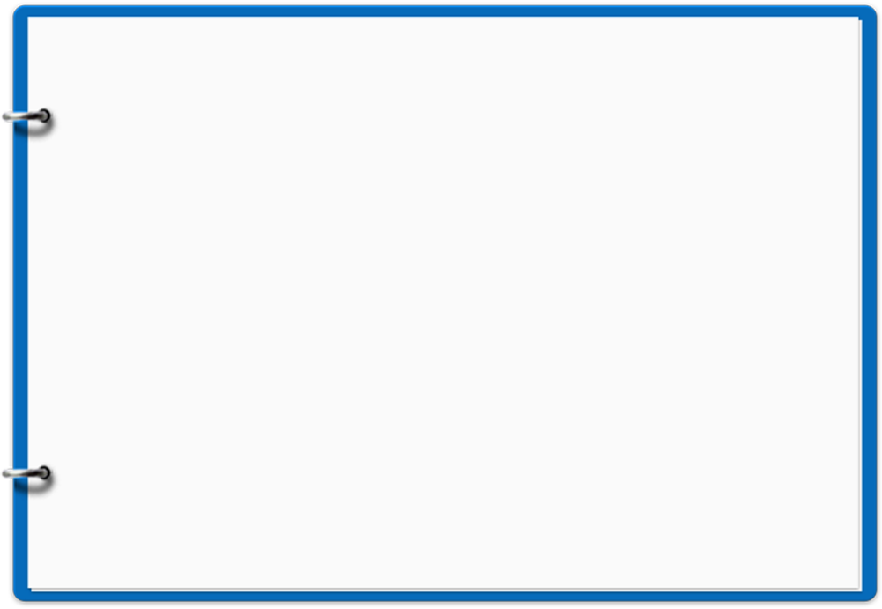





2조 주제 발표
02
화자 분리를 이용한 음성 요약
2조
12161724 나현희
12171797 신원철

Slide 2

2조 진행 현황
1. 지난주 문제점
1.1 한계점
1
General하지 못한 시스템
특정 상황에서만 사용 가능한 시스템 보다 일반적인 상황에서 사용 가능한 시스템을 목표로 해야함
2
화자 분리를 하지 않는 모델과 성능 비교 불필요

Slide 3
2조 진행 현황
1. 지난주 문제점
1.2 추가 사항
1
음성 구간 분리 시 시간 제한
2
3 mixed dataset으로 학습된 모델 사용

Slide 4
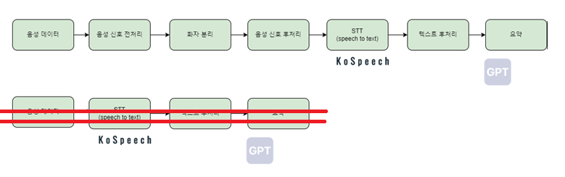
2조 진행 현황
2. 프로젝트 진행도
sepformer

Slide 5
2조 진행 현황
3. 세부 계획
3.1 음성 신호 전 처리
1
기존 음성 신호 전 처리 방식의 문제점
VAD알고리즘 만으로 음성 분리 시 음성 신호의 구간이 길어 질 수 있음
음성 신호 구간 내에 화자의 수가 증가할 수 있음

Slide 6
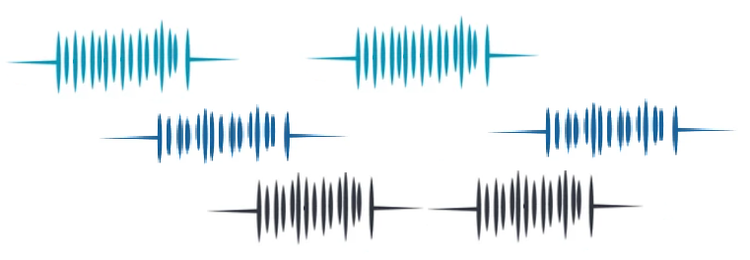
2조 진행 현황
3. 세부 계획
3.1 음성 신호 전 처리
1
기존 음성 신호 전 처리 방식의 문제점

Slide 7
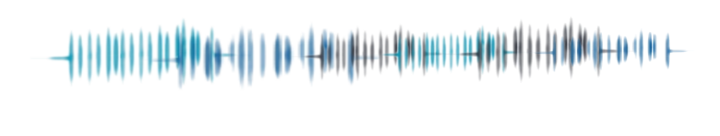
2조 진행 현황
3. 세부 계획
3.1 음성 신호 전 처리
1
기존 음성 신호 전 처리 방식의 문제점

Slide 8
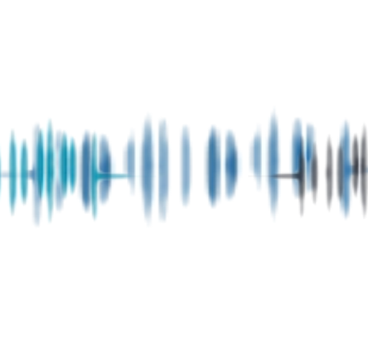
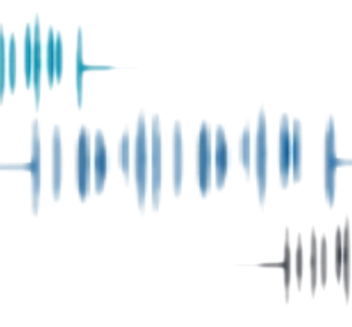
2조 진행 현황
3. 세부 계획
3.1 음성 신호 전 처리
2
기존 음성 신호 전 처리 방식 개선안
speech separation

Slide 9
2조 진행 현황
3. 세부 계획
3.1 음성 신호 전 처리
2
기존 음성 신호 전 처리 방식 개선안

Slide 10
2조 진행 현황
3. 세부 계획
3.1 음성 신호 전 처리
2
기존 음성 신호 전 처리 방식 개선안
한 음성 구간의 최소 길이 0.5s, 최대 길이 10s
묵음 기준: -50dBFS / 700ms
3Mixed dataset으로 학습된 모델 사용

Slide 11
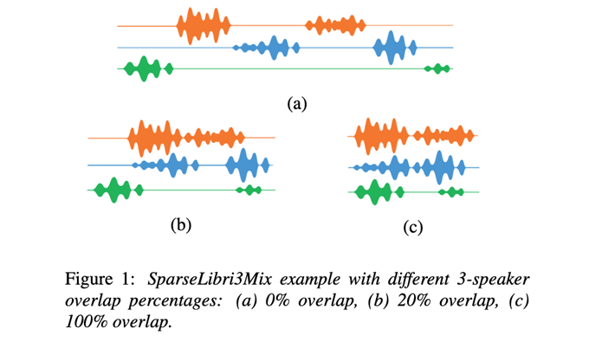
2조 진행 현황
3. 세부 계획
3.2 데이터 셋
1
Sparse Librimix
LibriMix: An Open-Source Dataset for Generalizable Speech Separation
Notes:
Interspeech submit

Slide 12
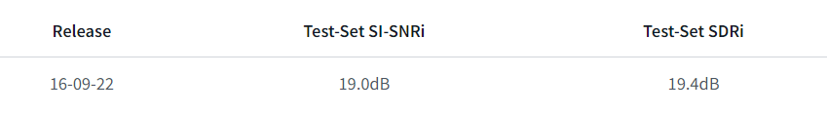
2조 진행 현황
3. 세부 계획
3.3 음성 분리 모델
sepformer
Attention is All You Need in Speech Separation (arXiv:2010.13154v2)
https://huggingface.co/speechbrain/sepformer-libri3mix
Notes:
Comments:Accepted to ICASSP 2021

Slide 13

2조 진행 현황
3. 세부 계획
3.4 개선 과제
1
화자가 한명인 발화 구간에서 화자 분리 모델 사용 시 문제 발생
1) 화자가 2명 포함 된 음성 구간
2) 화자가 1명 포함 된 음성 구간

Slide 14
2조 진행 현황
3. 세부 계획
3.4 개선 과제
1
화자가 한명인 발화 구간에서 화자 분리 모델 사용 시 문제 발생
3) 화자가 1명 포함 된 음성 구간 + 노이즈 있는 경우

